Slide 1
Progress Report
08.03

Slide 2
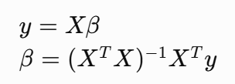
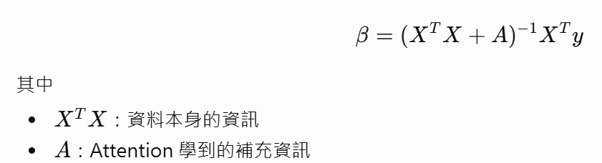
目前的想法
期望達成的目標:
希望可以將attention的機制嵌入GLM的模型當中，保持對原有變數的線性加成解釋性下，能夠提升在預測方面的表現。
因而設計的attention套入GLM的方式:
不使用attention改變原始變數的Embedding，以保留對於原始變數的解釋；而是將attention放在估計係數的公式解中，取代原始變數互相之間的相關性結構。

Slide 3
模型的建立方式

Slide 4
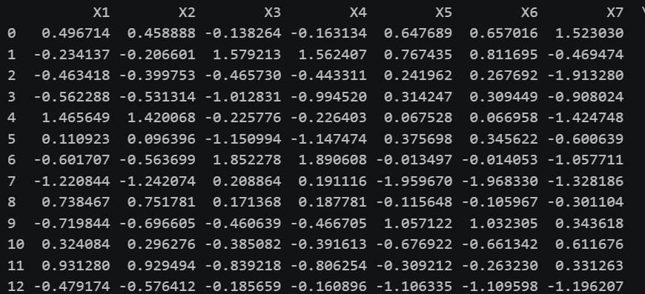
資料輸入的型態
Feature
以群體的方式輸入資料
Sample
Population

Slide 5
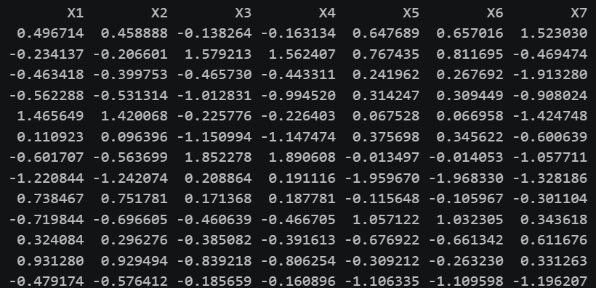
資料輸入的型態
每個變數以原始的sample當作embedding，後續不做訓練，以保留原本的解釋
E
*根據輸入的群體大小，embedding的維度會不同

Slide 6
Q、K matrix
wq
Q
E
*原始的E，透過可訓練的矩陣(wq、wk)，分別轉換為Q以及K，維度可以自由調整，矩陣為原始變數的線性轉換，變數之間不互相影響。因為Q以及K所使用的同為原始變數，屬於self-attention。
K
wk

Slide 7
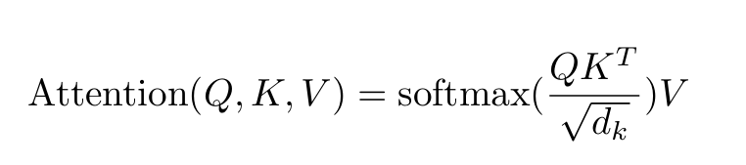
Attention matrix


*dk為O、K的embedding維度，與原始的embedding維度無關。另外，模型不需要更新變數的embedding(會使得原始變數無法解釋)，所以不考慮V。

Slide 8

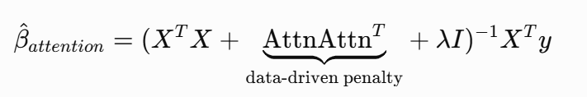
Attention-based GLM
*在ridge的公式解之上進行改進。softmax完成之後，數值為0 ~ 1之間，在數值上與XTX相差太遠，無法直接替換(我試過了)，因此參考ridge的作法，差別是，在ridge對於變數的懲罰是固定的，而加入attention是希望將變數之間不同的相關性大小可慮進去，個別地去調整對於變數的懲罰。

Slide 9
模擬資料與結果

Slide 10
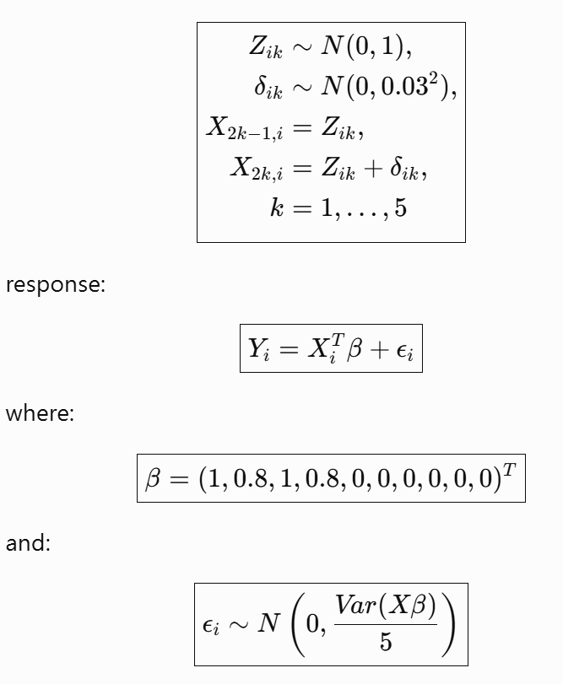
模擬資料的生成
目前生成的模擬資料都是在線性且未加入交互作用的情況下， DeepGLM的表現效果最好，所以我以最好的結果去呈現。
隨著sample size的變大，OLS以及Ridge會越來越穩定，統計學太強大了。
生成50個樣本(小樣本DeepGLM表現比較好)，35個當作train，15個當作test。

Slide 11
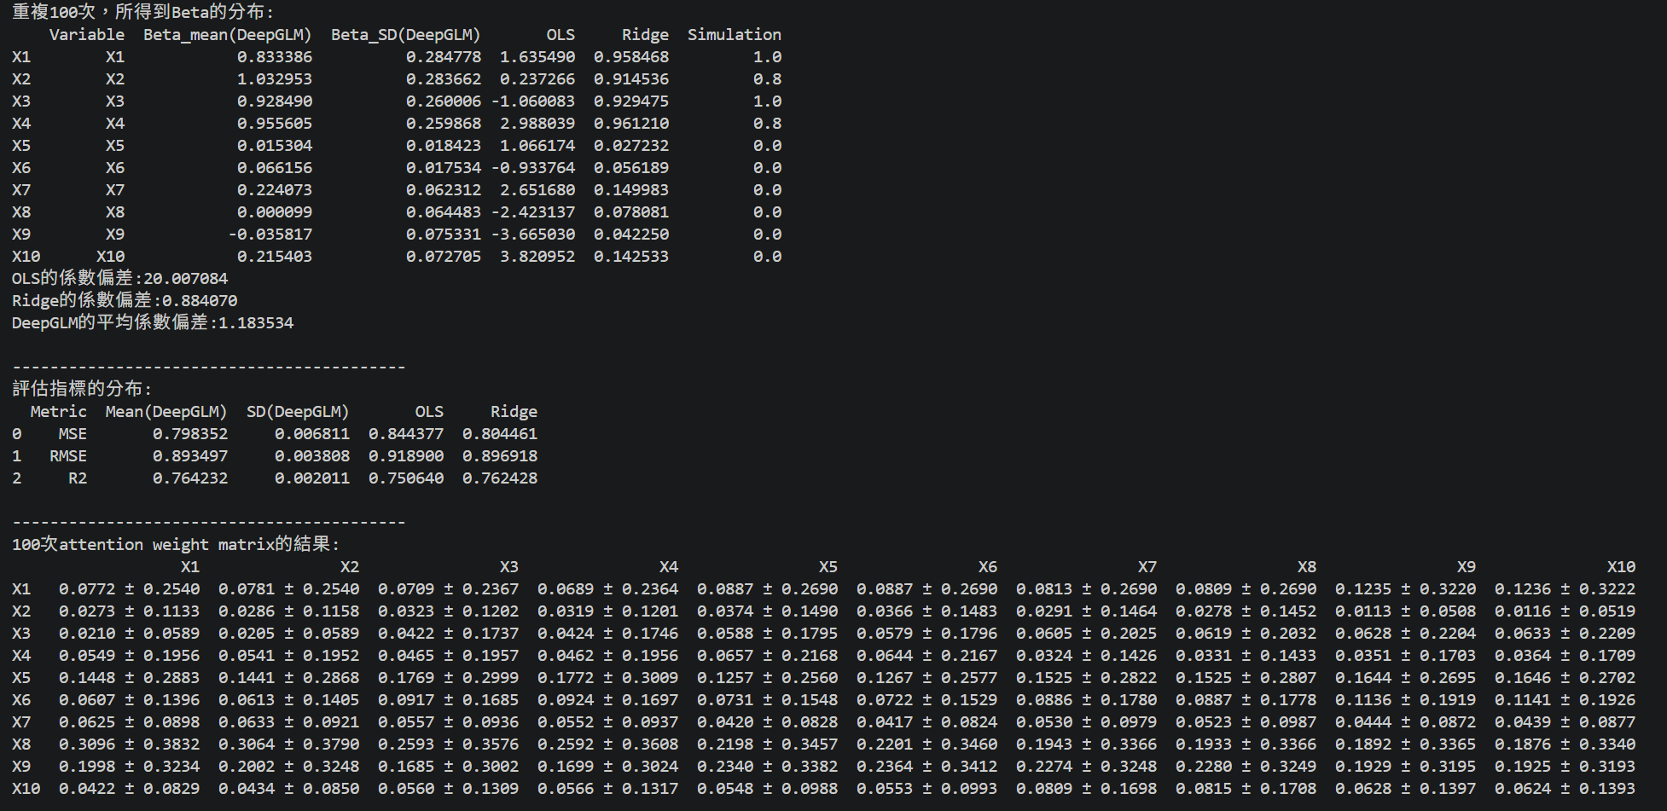
模型的表現
*每次得到模型結果的epoch = 1000。
*表現只有小幅提升

Slide 12
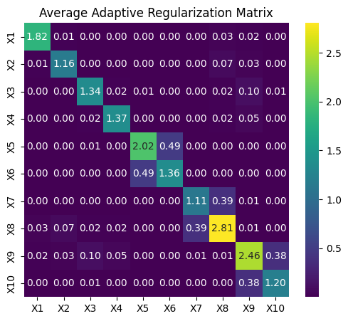

可能找到的模型特點
因為Attention matrix看起來太隨機了，數值的變異太大(標準差比平均數大)，所以我觀察Adaptive Regularization Matrix，希望看到模型可能學到的特性。
可以參考投影片第10頁進行比對，變數1 ~ 10依照順序兩兩高度相關(cor > 0.99)，在有作用的情況下(係數不為0)，模型不會對其懲罰太多(變數12以及變數34)，可是在高度相關但卻沒有作用的變數下，模型就會針對同一組內的其中一個變數有較大的懲罰，代表模型可能有抓到變數之間的高度相關性且能動態調整懲罰。
*Adaptive Regularization Matrix:
Ridge的lamda與DeepGLM都等於1。

Slide 13
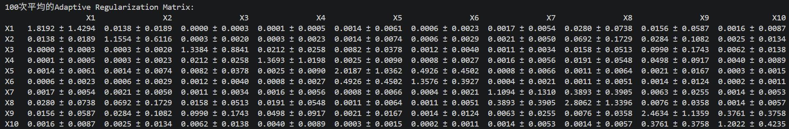
Adaptive regularization matrix distribution
*從分布上面來看，還是發現到，數值的變異程度太大，但較單純的attention matrix而言，能看出模擬資料的分群以及對Y是否有效果的模式。

Slide 14
大問題

Slide 15
為什麼無法做每個樣本的動態係數
若要如此，每個樣本都必須有對應的attention matrix，代表embedding必須要訓練，且無法直接對原始變數做解釋；此外，上次我們用line討論的時候，您說Gemini的code只會有一個attention matrix，後面我依照相同邏輯去做，所以我認為不太可能對每個樣本動態調整係數。
模擬資料需要有同一個樣本不同時間點的觀測值，才可以做訓練以及驗證；且對於模型而言，訓練完的embedding到底是同一個樣本不同時間點的觀測值，還是不同樣本，我們無從驗證。

Slide 16
為什麼模型提升的效果有限
因為目前的做法仍然在線性的框架下面去做的，當樣本數較少時，或許在某些資料集下，DeepGLM的表現效果較OLS好，可是當樣本數提升後，OLS反而是最佳解，DeepGLM會輸(大概n=200左右，我試過了)。
模擬資料加入交互作用項後，DeepGLM會比OLS好，但R^2會大幅下降，因為在估計係數的時侯，本質上也沒有加入交互作用項(沒有創造新變數)，且Ridge的表現效果還比較好(我也試過了)
為了係數對於原始變數的解釋性，模型沒有用到V矩陣，導致模型抓非線性的能力下降。

Slide 17
後續嘗試
調整模擬資料(實際資料可能會很困難)，找到一些情況可以讓模型的表現比OLS以及Ridge甚至其他機器學習好，然後還可以對原始變數做一個overall的解釋(模型的自由度必須要很低，不同於其他神經網路)。
重新定位論文的貢獻，說”模型可能透過在變數有高共線性且不同變數之間的相關性不同時，能基於Ridge去動態調整不同變數的懲罰，使得模型表現效果比OLS以及Ridge好”。
提供合理的數學解釋。如果模型表現比傳統的統計方法好的話，感覺還是要有數理的一點解釋在後面。

